Slide 1







In gesprek over functioneringsgericht voorschrijven

Slide 2

Hans Blaauwbroek
1962, Veenhuizen
Bureau voor Vraaggestuurde Zorg
Voorzitter Platform Continentie Hulpmiddelen

Slide 3
In gesprek over funtioneringsgericht voorschrijven: hoe gaat dat in de praktijk?
De aanleiding
Wat is functioneringsgericht voorschrijven?
Hoe gaat het in praktijk: uw ervaringen en oplossingen
Meldpunt Stomazorg
Edith Schippers 2015: Verstrekking hulpmiddelen kan beter!

Slide 4
Functioneringsgericht voorschrijven
Uitgangspunt is het functioneren van de cliënt
Het hulpmiddel moet het functioneren van de cliënt ondersteunen
Cliëntgericht, doeltreffend, doelmatig, transparant
ICF als basis

Slide 5
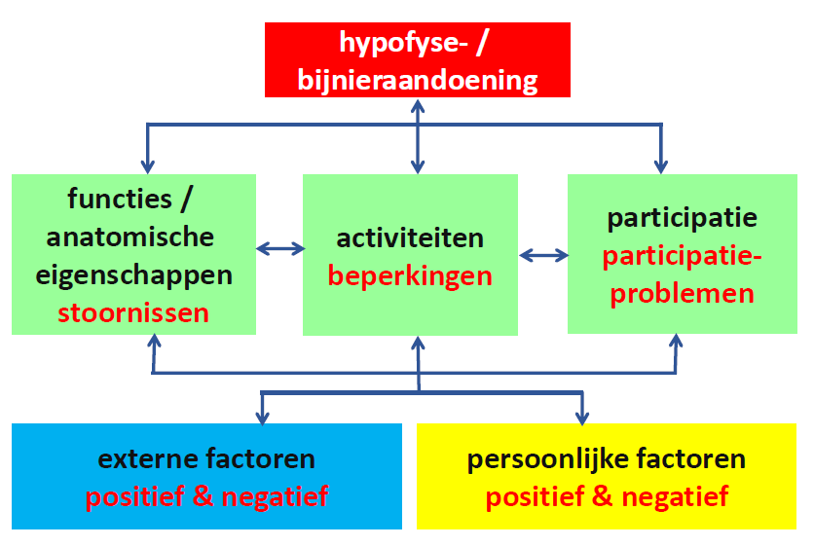
Internationaal Classificatiesysteem Functioneren (ICF)

Slide 6
Vier fasen
Diagnostiek, preoperatief: tot aanleg stoma
Klinisch postoperatief: tot ontslag uit het ziekenhuis
Nazorg: tot één jaar na aanleg stoma
Onderhoud: vanaf één jaar

Slide 7
U en de stomaverpleegkundige zijn de spil in dit proces

Slide 8
Hoe gaat het in de praktijk
Wat zijn uw ervaringen?
Wat zijn uw oplossingen?
Wat zijn uw tips of aanbevelingen?

Slide 9
Meldpunt Stomazorg
https://www.stomavereniging.nl/stoma-online/meldpunt-stomazorg
Dit is de plek om je ervaringen met stomamaterialen en – hulpmiddelen te delen!
https://www.stomavereniging.nl/stoma-online/meldpunt-stomazorg/

